Slide 1
DIRECCIÒN DE EDUCACIÒN
INFORME MENSUAL
AGOSTO
ADMINISTRACIÒN 2015-2018

Slide 2
Servicios y Atención Ciudadana
Se ha realizado la Atención Ciudadana así como de Directivos y Maestros de los Planteles Educativos de Nivel Básico, Medio Superior y Superior para atender sus necesidades.
Se atendió un total 116 personas en la Dirección de Educación son los siguientes servicios que ofrecemos :
Programa de Becas
Programa de Prepa Abierta
Programa del INEA
Orientación Educativa
Apoyo para Reubicación de alumnos y cambios de turno

Slide 3
Becas
Se atendieron a 61 alumnos de nivel medio superior y superior, a los que se les apoyo con Becas en las Diferentes Universidades, Preparatorias e Institutos Educativos, para que sigan con su educación.

Slide 4
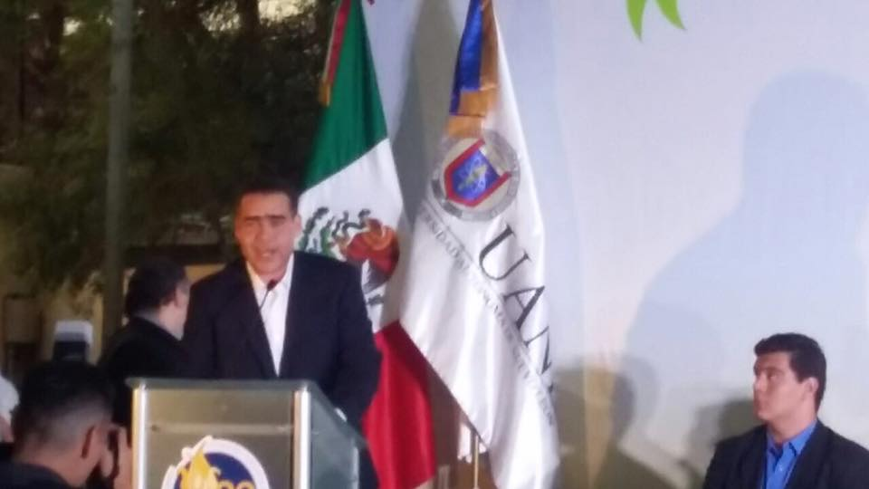
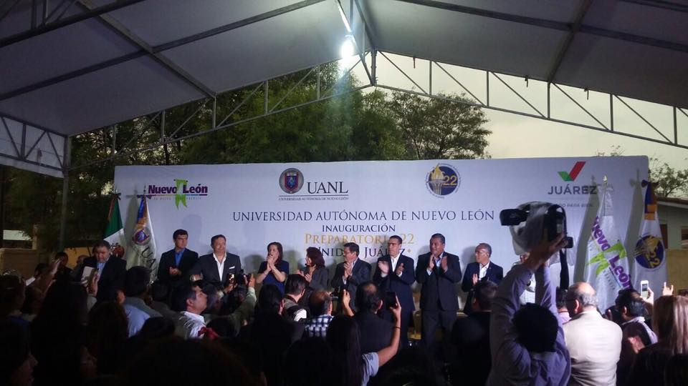
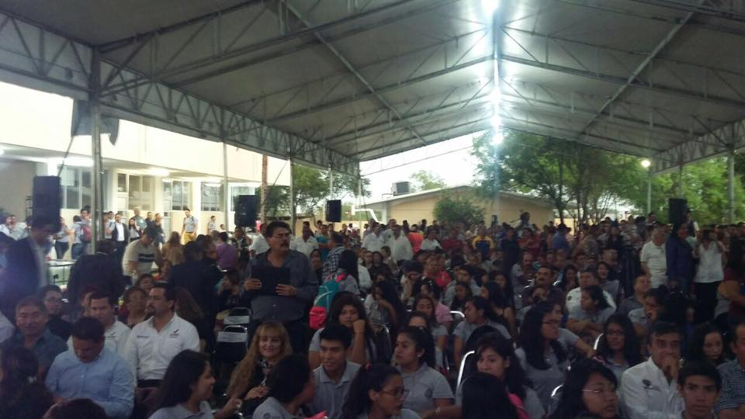
Inauguración Preparatoria 22 Unidad Juárez ( Agosto)
En presencia del Rector de la UANL, El director de la preparatoria 22 y la Secretaria de Educación en NL. Se llevo acabo la entrega de las instalaciones para albergar 662 alumnos que seguirán sus estudios de bachillerato en el municipio Juárez NL.

Slide 5
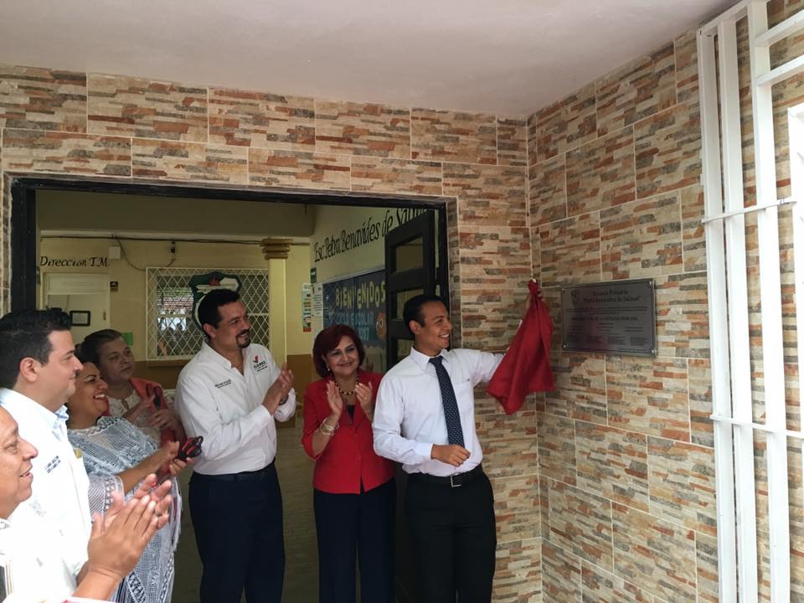
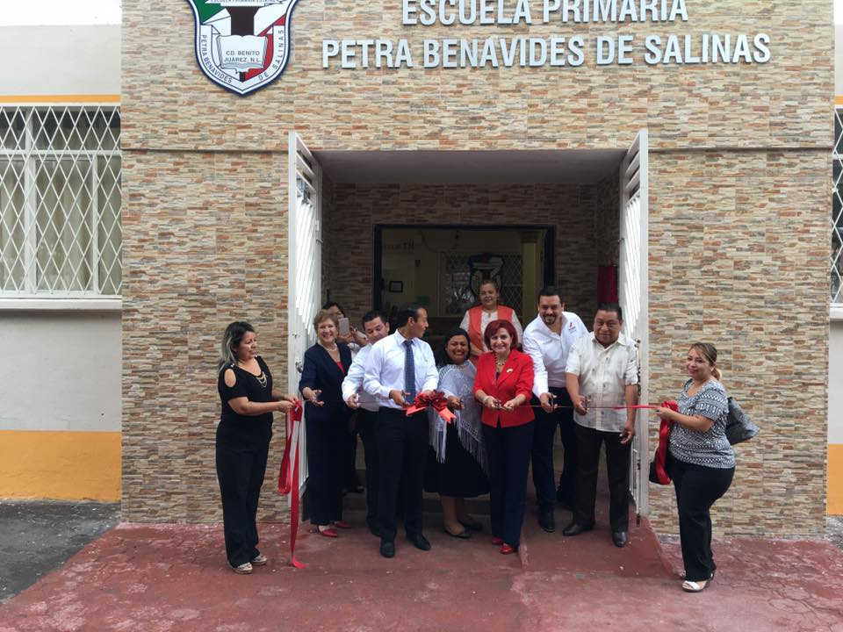
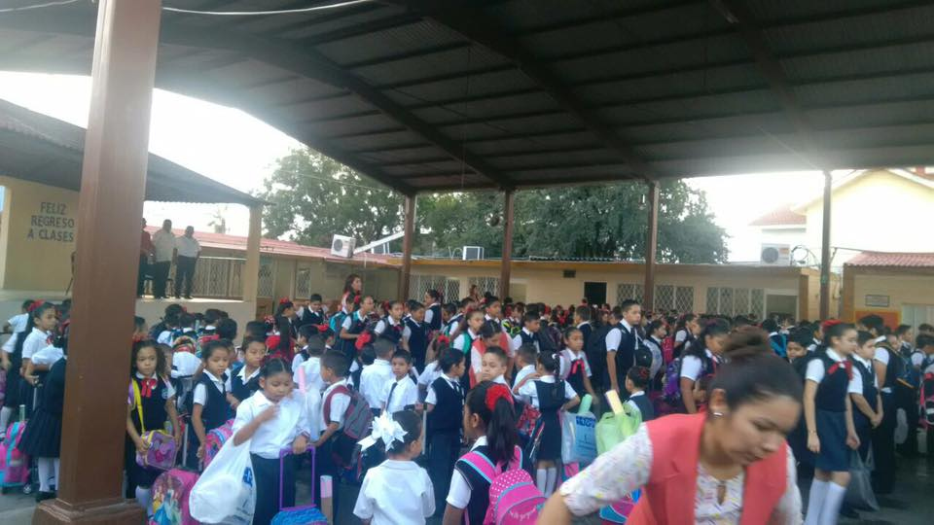
Inicio del ciclo Escolar 2016-2017
Escuela primaria Petra Benavides de Salinas Director Profe Humberto Tamez Sosa.

Slide 6
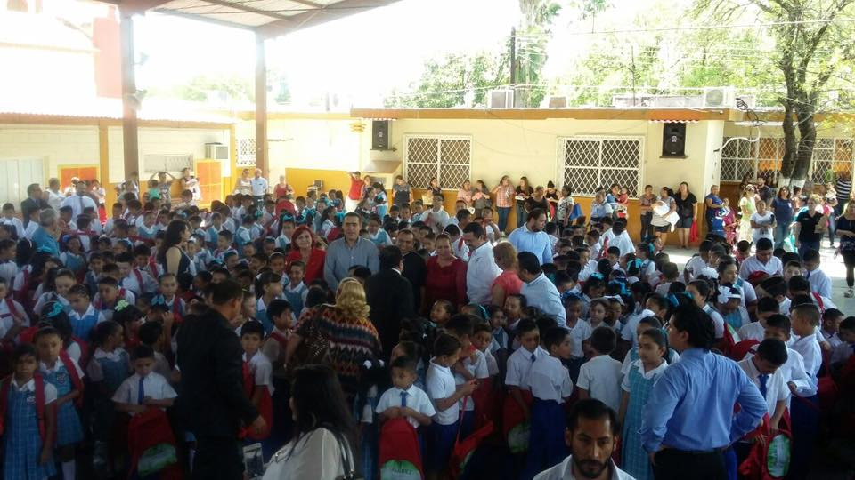
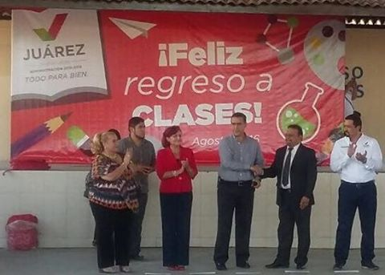
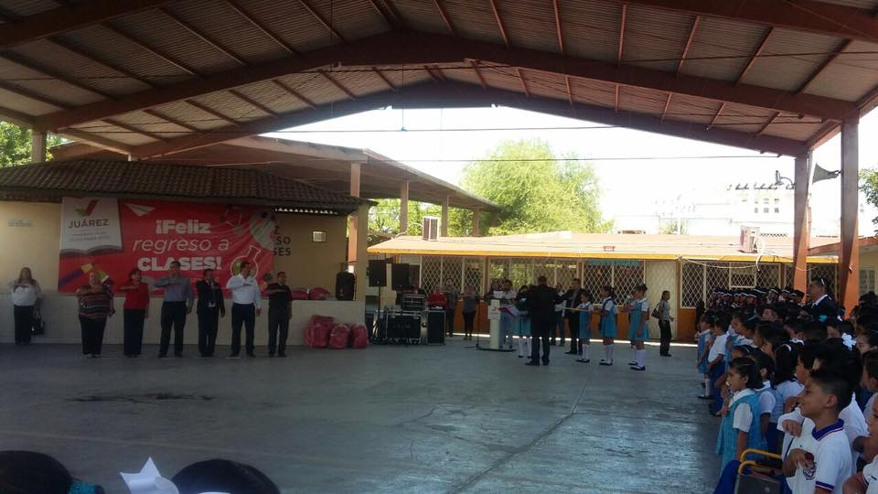
Regreso a Clases
Se llevo acabo el arranque del ciclo escolar 2016-2017 en la primaria Antonia Nava de Catalán, para desear un feliz regreso a los 81,286 estudiantes de nivel básico del municipio.

Slide 7
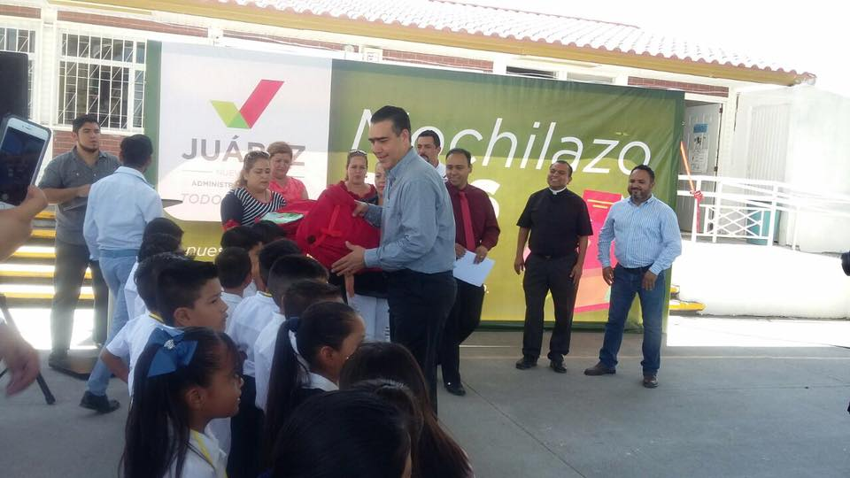
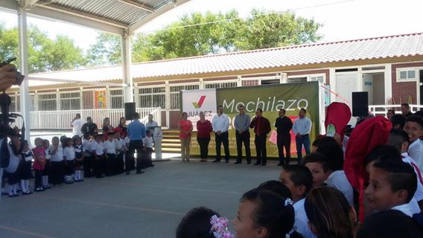
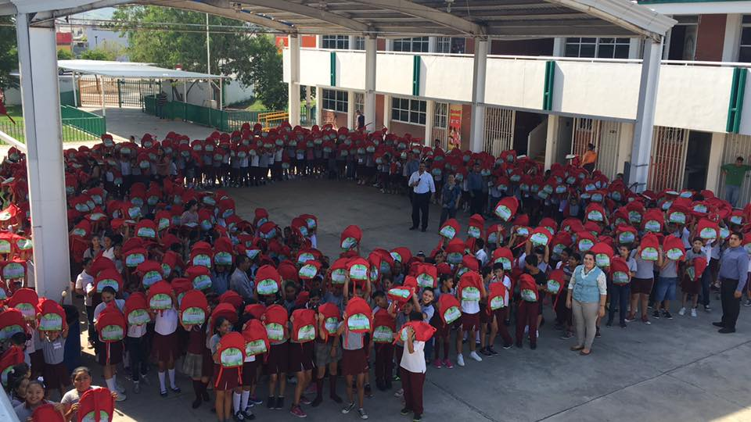
Mochilazo
Se repartieron 45,968 mochilas a los alumnos de todas las escuelas primarias de municipio, dando el arranque de entrega en la primaria Agapito Salinas Benavides.

Slide 8
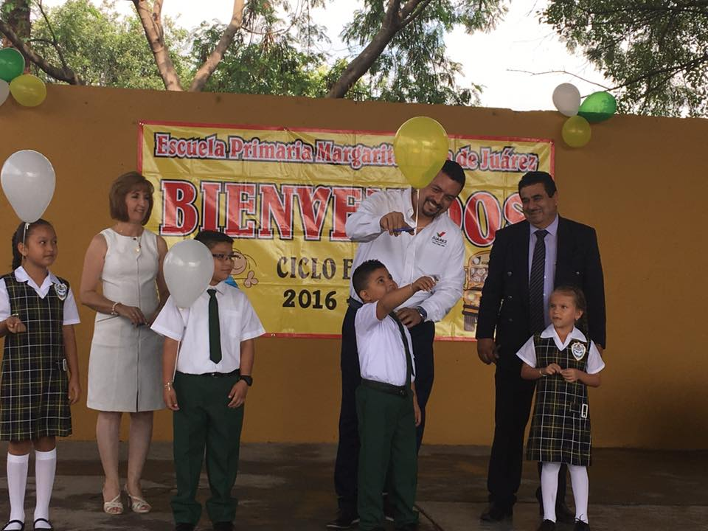
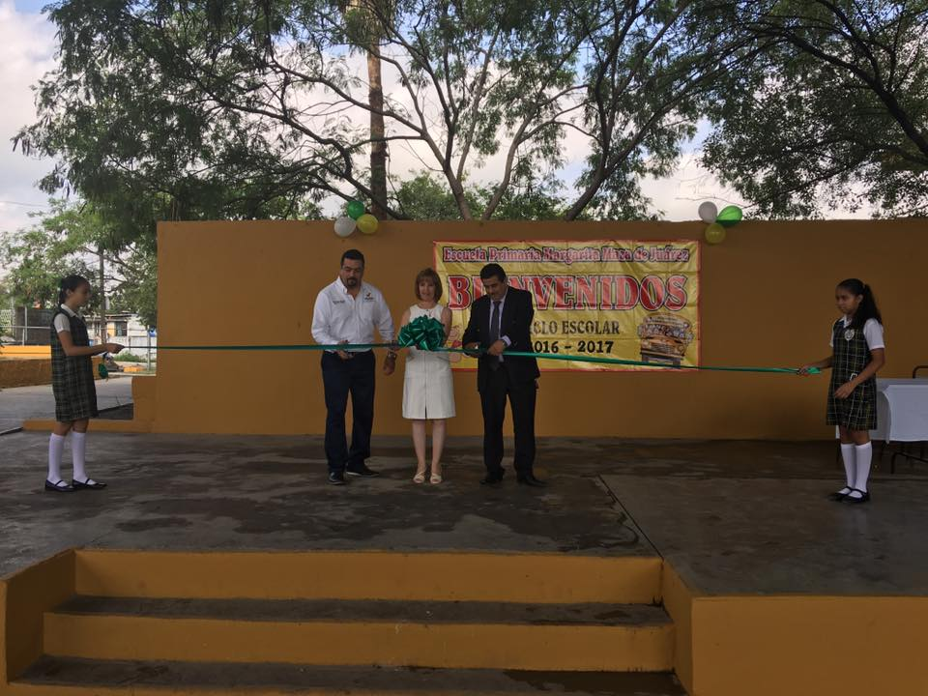
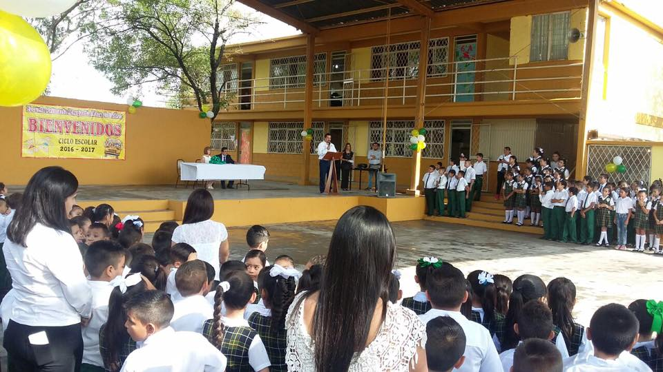
Inicio del ciclo escolar 2016-2017
En la escuela primaria Margarita Maza de Juárez directora profra. Olivia Adriana Benavides.

Slide 9
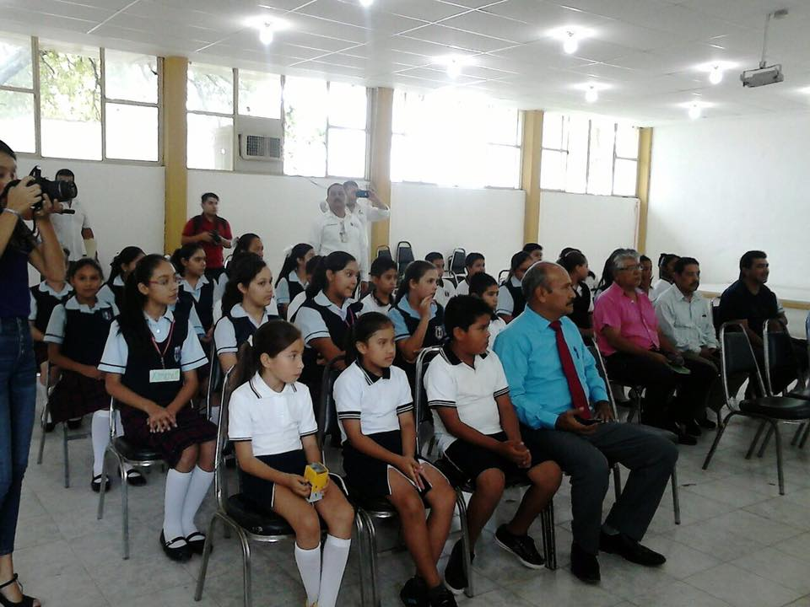
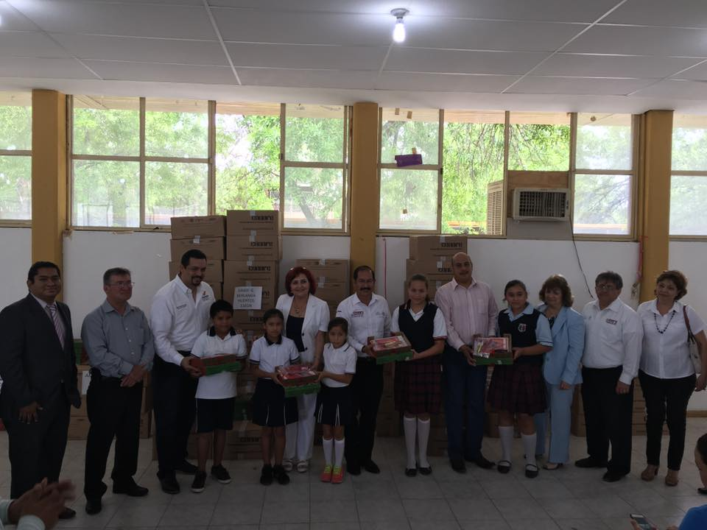
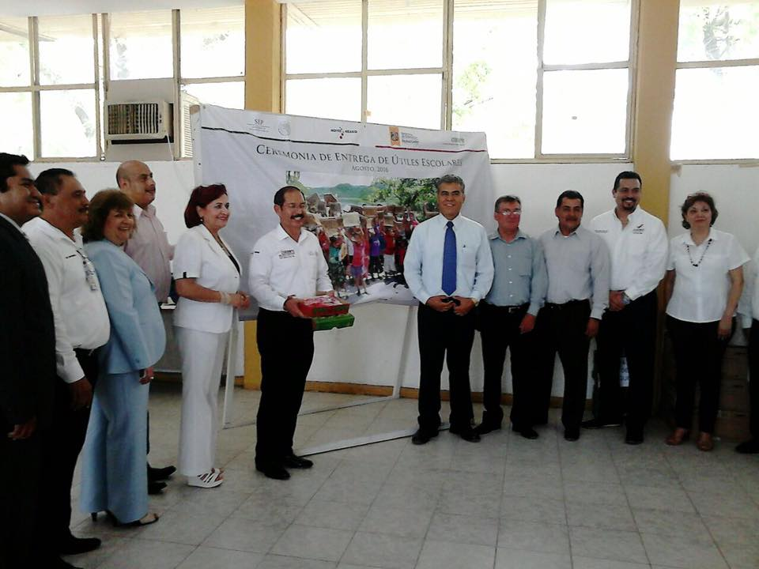
Entrega de útiles Escolares por parte del CONAFE
En representación del Lic. Heriberto Treviño Cantú asistimos a la Secundaria 5 Ignacio Ramírez para atender diferentes planteles educativos del municipio.

Slide 10
PRESIDENCIA MUNICIPAL DE JUÁREZ N.L.
SECRETARIA DE DESARROLLO SOCIAL
DIRECCIÓN DE DEPORTES
ADMON. 2015-2018
REPORTE DE ACTIVIDADES
AGOSTO
PROF. JUSN ENRIQUE RODRIGUEZ CARRILLO
DIRECTOR DE DEPORTES

Slide 11
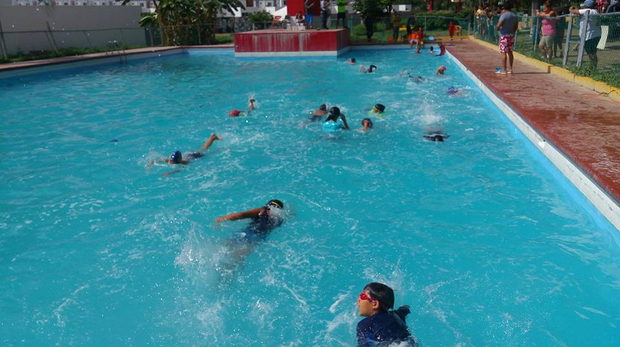
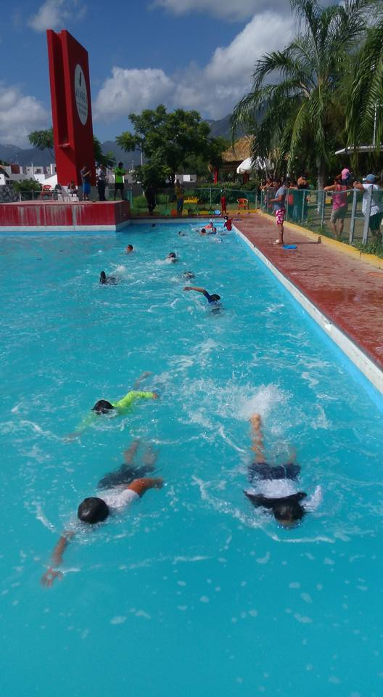
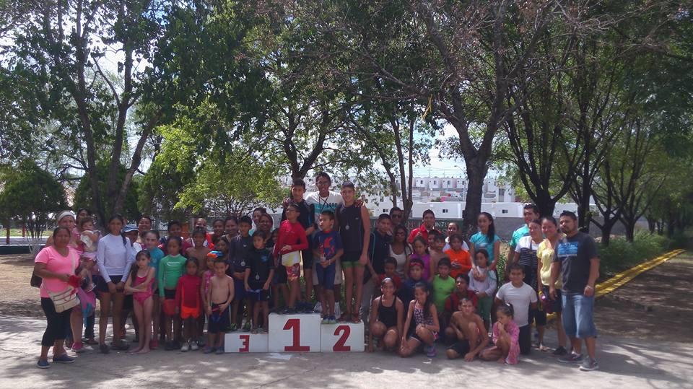

Slide 12
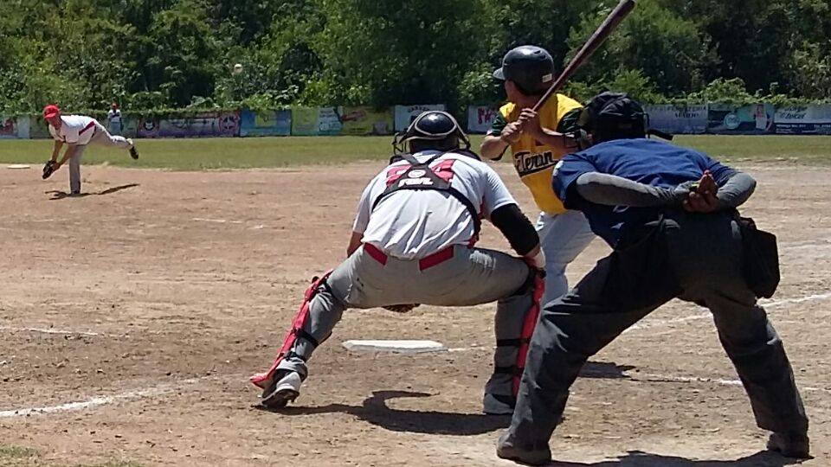
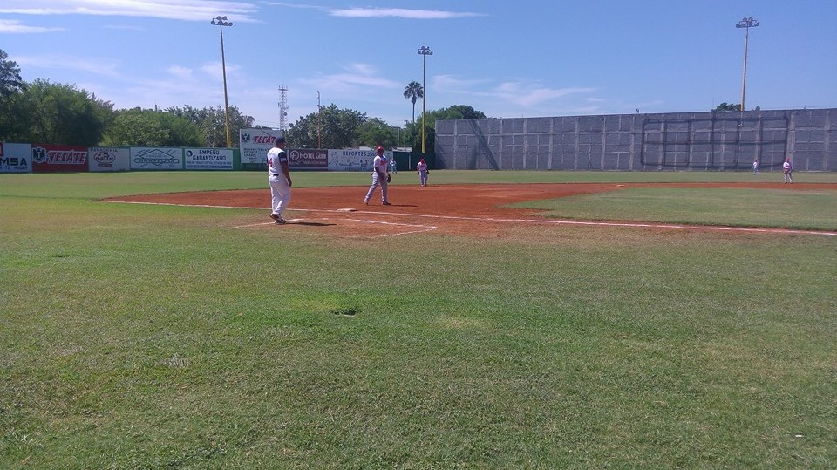
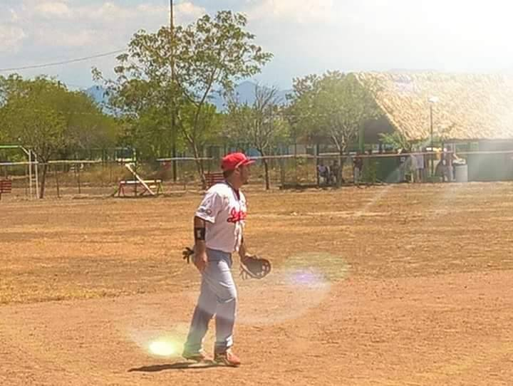
LIGA NARANJERA INDEPENDIENTE

Slide 13
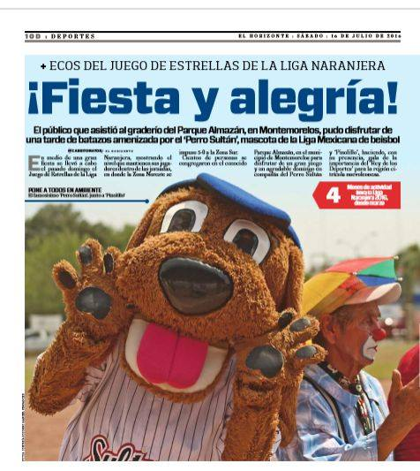
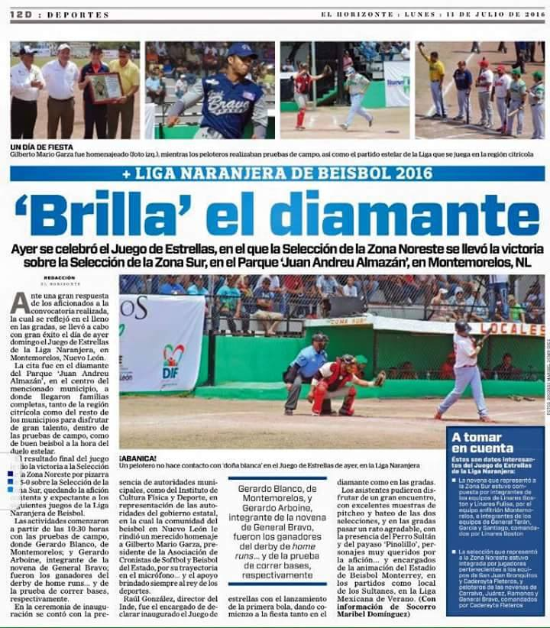

Slide 14
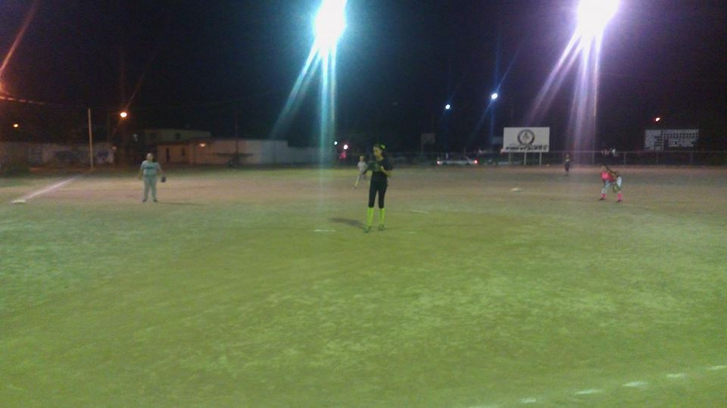
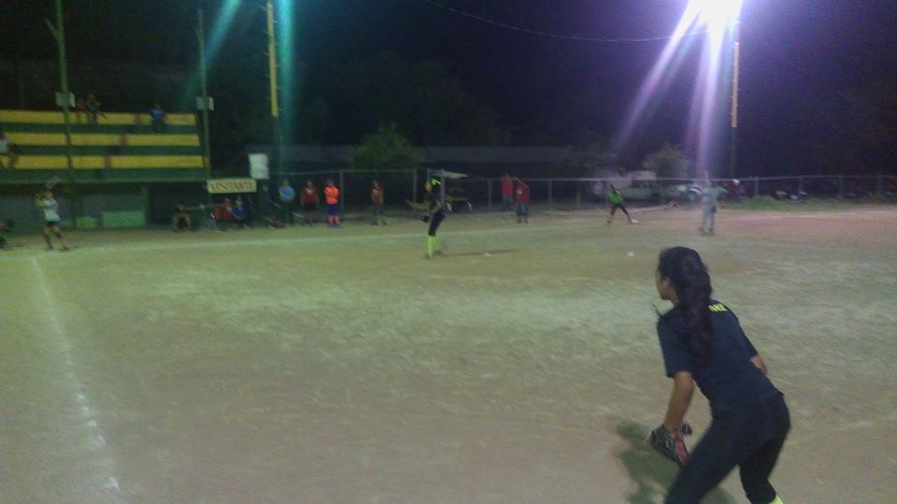
SOFTBOL

Slide 15
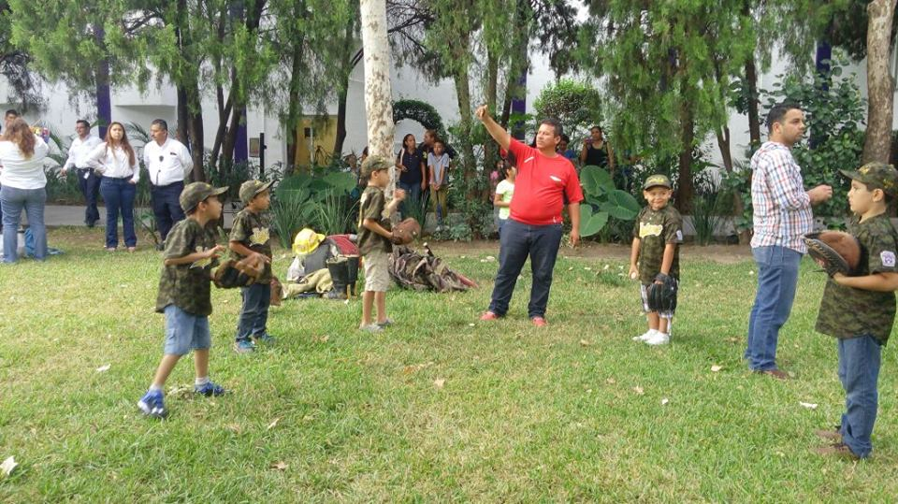
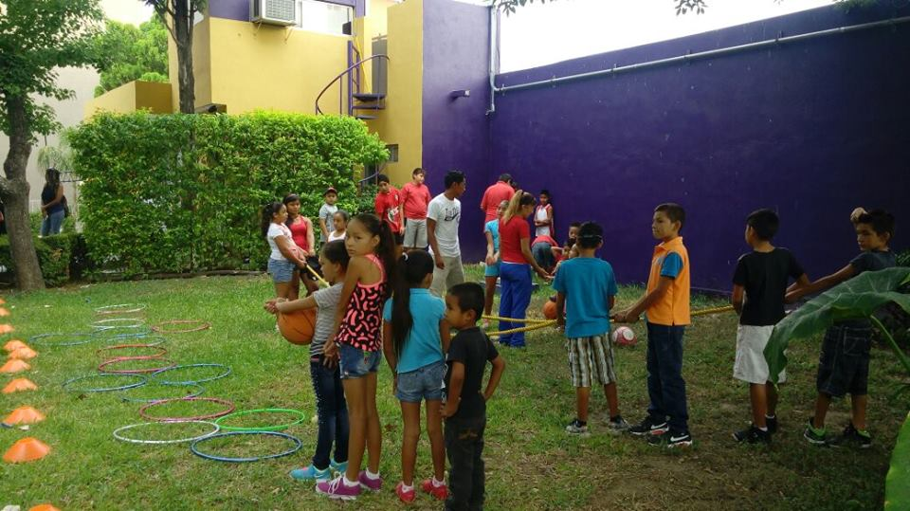
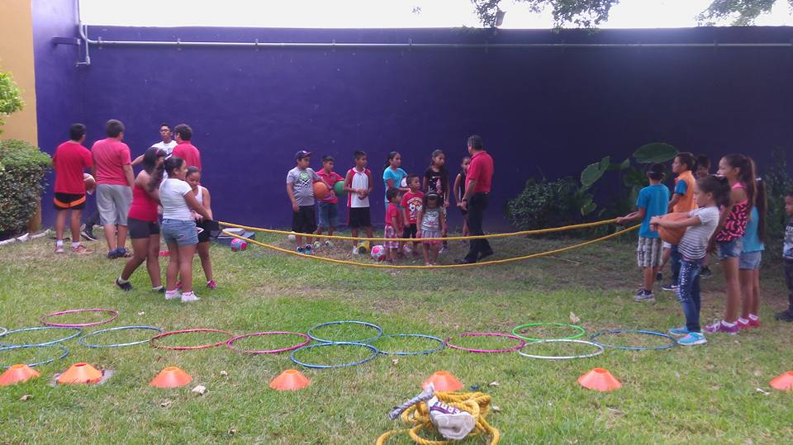
VISITA A TV AZTECA
SE LLEVO A LAS INSTALACIONES DE TV AZTECA A LOS NIÑOS DEL CAMPAMENTO DE VERANO 2016

Slide 16
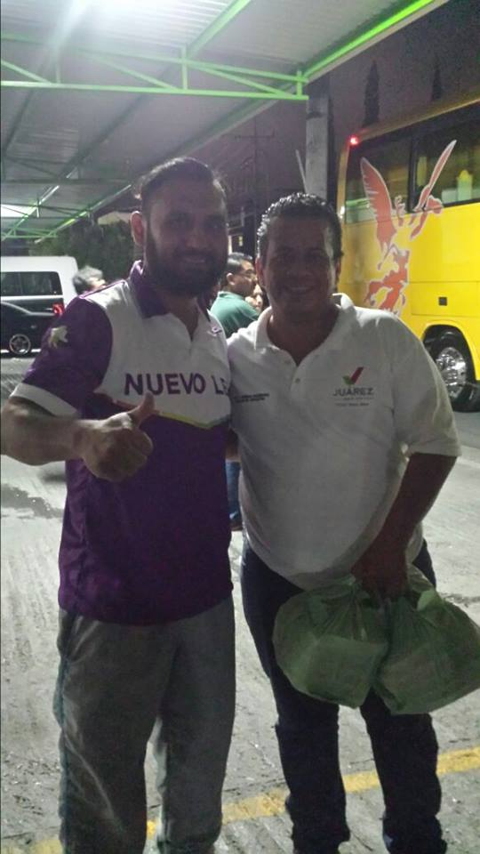
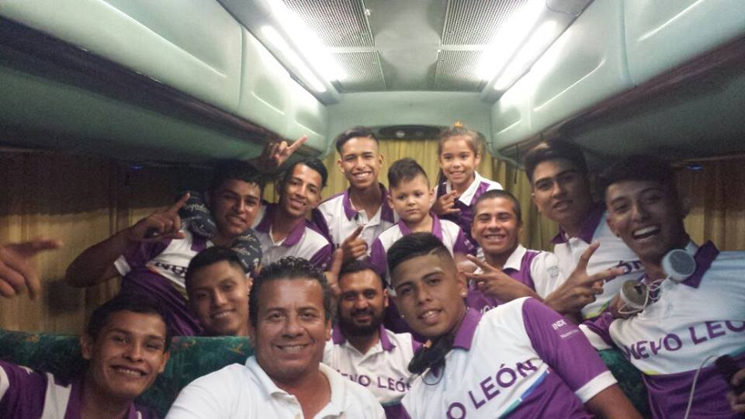
TORNEO FÚTBOL POPULAR 6X6
SE DESPIDIO AL EQUIPO DE JUÁREZ N.L. QUE SALIO A OAXTEPEC A REPRESENTAR A NUEVO LEON.

Slide 17
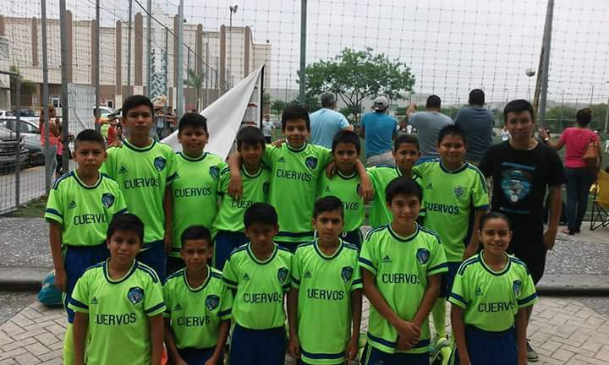
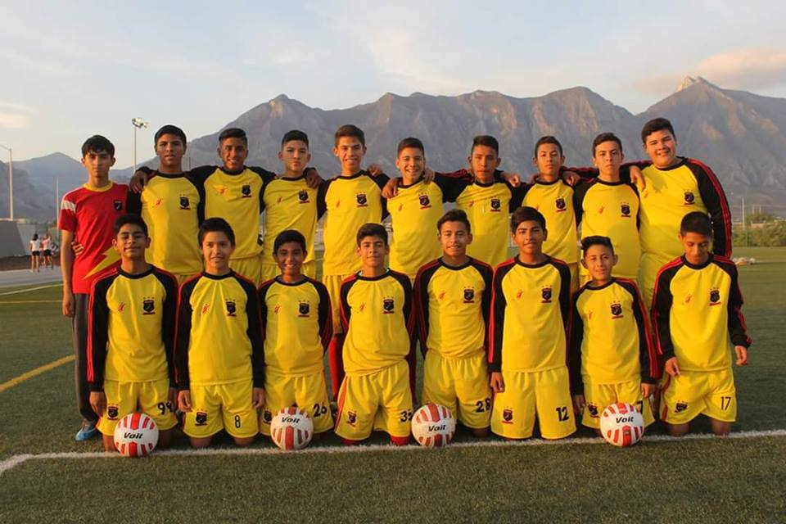
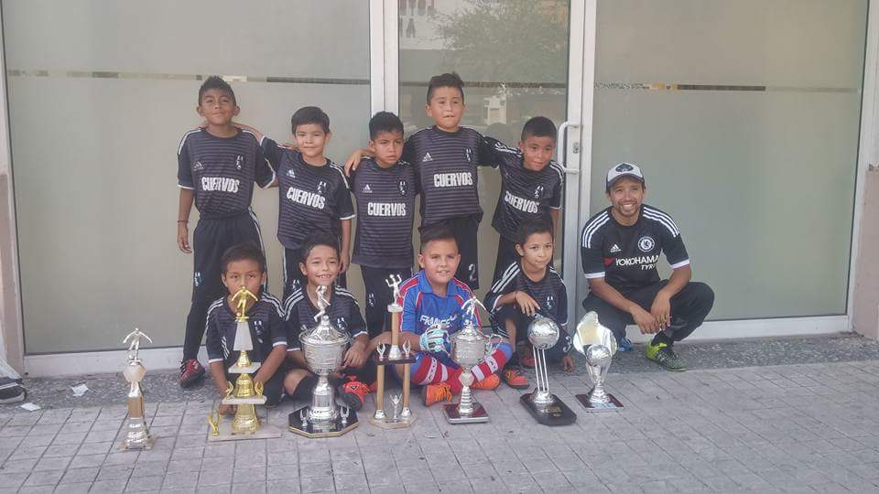
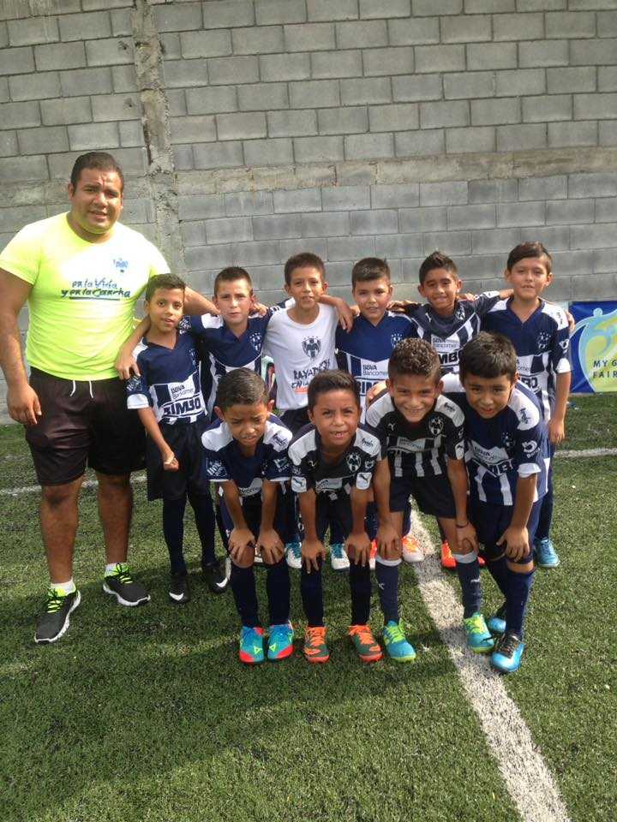
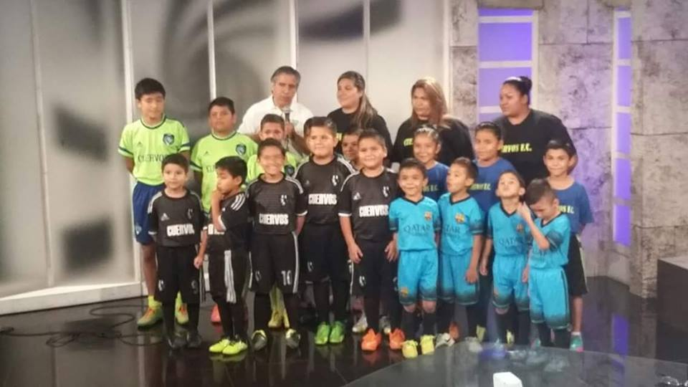
INSCRIPCIÓN A LA COPA JUÁREZ

Slide 18
INFORME DE ACTIVIDADES DE LA DIRECCIÓN DE CULTURA MUNICIPIO DE JUÁREZ NUEVO LEÓN
PRESIDENCIA MUNICIPAL
JUÁREZ, N. L.
DIRECCIÓN DE CULTURA
MES DE
AGOSTO 2016
DIRECTOR
PROFR. JOSE JESUS LIMON RODRIGUEZ

Slide 19
AGOSTO
DOMINGOS FAMILIARES (FRECUENCIA SEMANAL)
TALLERES DE GUITARRA (BIBLIOTECAS Y KIOSCO MUNICIPAL)
INSTAURACIÓN DEL DÍA MUNICIPAL DE LOS PUEBLOS INDÍGENAS EN MARCO AL DÍA INTERNACIONAL DE LOS PUEBLOS INDÍGENAS (PRESENTACIÓN ESTELAR DE LA GUELAGUETZA Y SINFÓNICA DE OAXACA , EXPO VENTA GASTRONÓMICA Y ARTESANAL)

